Slide 1
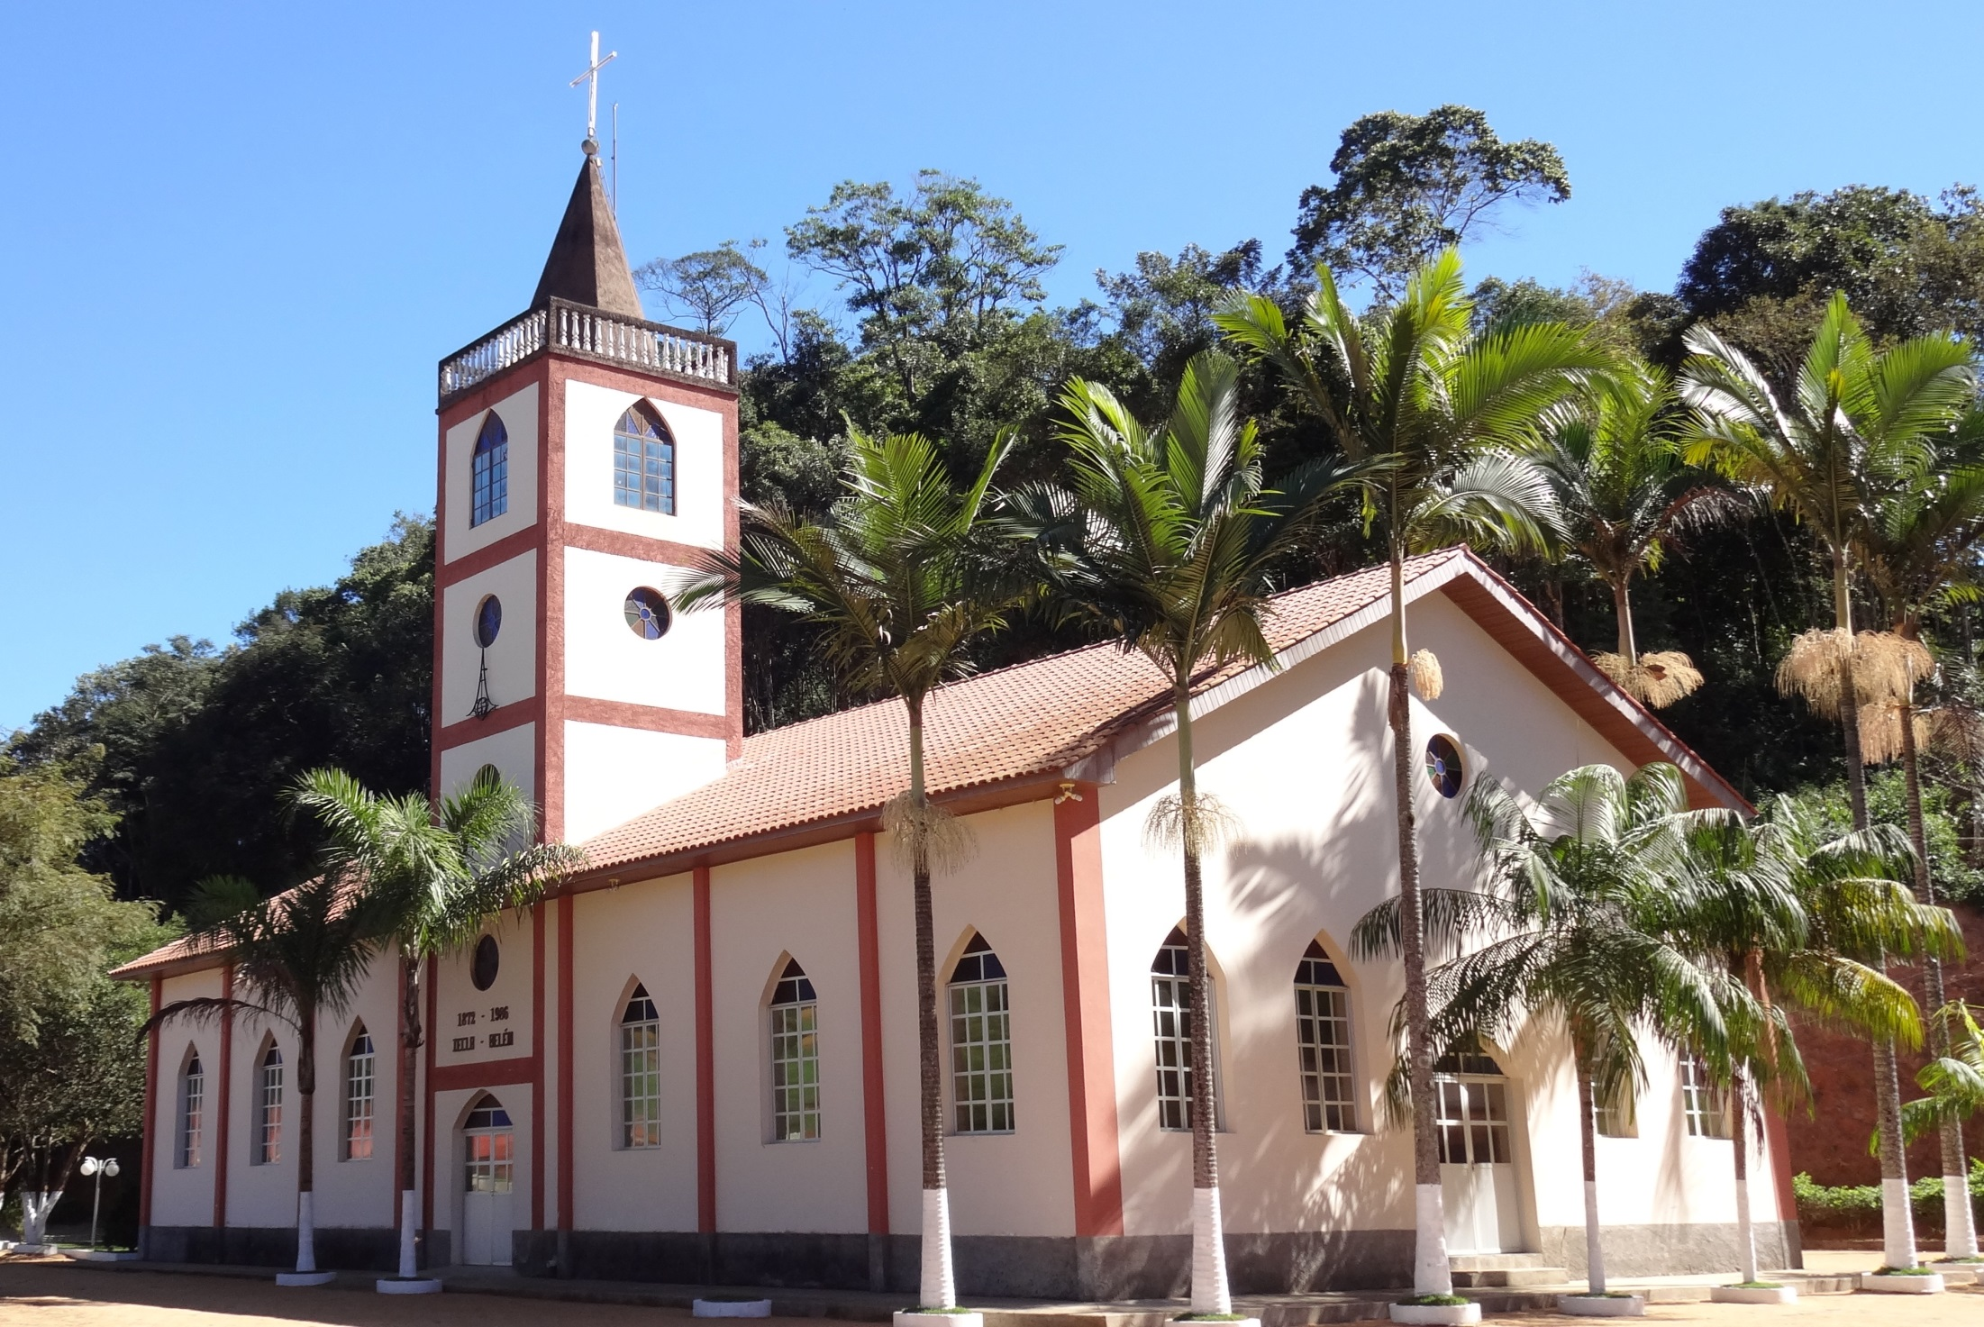
Culto com
Santa Ceia
Em Belém

Slide 2

Igreja Evangélica de Confissão Luterana no Brasil IECLB
Culto Comunidade de Belém
Dia 12 de Outubro 2013
Liturgia de Abertura
Prelúdio IECLB

Slide 3

02. Saudação: acolhida com as Palavras das Senhas Diárias
03. Hino: 161 do HPD
04. Invocação à Trindade: Vamos com alegria e devoção celebrar este culto para o fortalecimento de nossa fé, e prática concreta do amor. Por isto celebremos em nome do Trino Deus: O Pai, O Filho e o Espírito Santo: O nosso auxílio está em nome do Senhor:
Comunidade: Que fez o céu e a terra.

Slide 4

Pastor: Vamos juntos invocar a Santíssima Trindade, cantando:
TODOS: /:Que a graça do Senhor Jesus, e o amor de Deus o Pai, e a comunhão, a comunhão, do Espírito reine aqui. E para sempre, para sempre e para sempre amém.:/
05. Confissão de pecados: após cada petição a comunidade responde cantando:
Tem Senhor piedade, tem Senhor piedade, tem Senhor piedade.

Slide 5

A) Pedimos-te Senhor Deus perdão por todas as vezes que deixamos de nos envolver nos trabalhos comunitários, permitindo que o pessimismo tome conta da esperança, causando com isto desânimo e falta de responsabilidade para com a Igreja de Cristo neste mundo. Por isso te pedimos:
Tem Senhor piedade, tem Senhor piedade, tem Senhor piedade.

Slide 6

B) Perdoa Senhor Deus a nossa falta de vontade e compromisso de fé frente ao sofrimento das outras pessoas. Perdoa a nossa ingratidão por reclamarmos de nossa comunidade e Paróquia ao invés de agradecermos e nos colocarmos à disposição de fazê-la crescer. Somos injustos quando reclamamos e não nos colocamos à disposição de ajudar com amor e seriedade, não tornando nossa Igreja um local apenas de euforia, mas de respeito e união. Por isso te pedimos:
Tem Senhor piedade, tem Senhor piedade, tem Senhor piedade.

Slide 7
C) Senhor, nosso Deus e Pai, a nossa vida não é uma vida de louvor e serviço ao nosso próximo. Ela é faltosa, cheia de culpa e pecado. Contigo, porém, está o perdão. Tu podes transformar a nossa vida. Dá-nos uma vida nova, para que cantemos hino à Tua compaixão e glória. Por isso te pedimos:
Tem Senhor piedade, tem Senhor piedade, tem Senhor piedade.
06. Palavra de absolvição

Slide 8
07. Kyrie:
Pelas dores deste mundo, ó Senhor, imploramos piedade. Há um só tempo geme a criação. Teus ouvidos se inclinem ao clamor, desta gente oprimida. Apressa-te com tua salvação. A tua paz, bendita irmanada co’a justiça, abrace o mundo inteiro, tem compaixão. O teu poder, sustente o testemunho do teu povo. Teu reino vem a nós Kyrie eleison.

Slide 9
08. Glória: Estamos felizes por este culto pelo perdão de Deus e por termos a certeza de que Ele nos ouve e atende para libertar as pessoas de seus sofrimentos. Por tudo isso, com muita alegria, cantemos Glória:
TODOS: /:Glória, glória, glória a Deus nas alturas. Glória, glória, paz entre nós, paz entre nós.:/

Slide 10

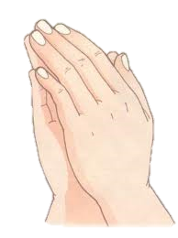
09. Hino: 379 do HPD
10. Oração do dia:
Senhor Jesus Cristo, somente Tu és digno de louvor e adoração. Nós te pedimos, abre os nossos corações para que te sejamos gratos e para que a nossa vida se transforme em cântico de louvor para Tua honra, porque Tu vives e reinas, com o Pai e com o Espírito Santo, até a eternidade. Amém.

Slide 11

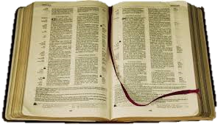
11. Em preparação à leitura bíblica cantemos o refrão:
/:É como a chuva que lava é como o fogo que arrasa. Tua Palavra é assim, não passa por mim sem deixar um sinal.:/
12. Leitura do Salmos 133
13. Leitura do Evangelho: Recebamos a leitura do Evangelho, de pé, cantando: ALELUIA

Slide 12

14. Leitura do Evangelho de
João 17.20-26
ALELUIA
15. Credo Apostólico
16. Hino: 452 do HPD
17. Prédica
18. Apresentação dos Confirmandos

Slide 13
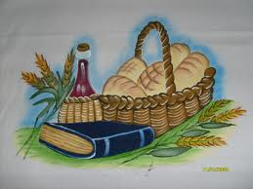

Liturgia
da Santa
Ceia

Slide 14
P.: O Senhor seja com todos vocês.
C.: E com você também.
P.: Elevem os corações a Deus.
C.: Sim, vamos elevar os corações a Deus.
P.: Demos graças ao Senhor, nosso Deus.
C.: Isso é digno e justo.

Slide 15
P.: Sim, digno, justo e do nosso dever que, em todos os tempos e lugares, rendamos graças a ti, Deus Eterno e Todo-Poderoso, por Jesus Cristo, nosso Senhor, que, fiel à sua promessa, enviou o Espírito Santo aos seus, para conduzi-los em teu Reino. Por isso, com toda a tua Igreja e os coros celestiais, louvamos e adoramos teu glorioso Nome, cantanto o sempiterno hino:

Slide 16
TODOS:
Santo, Santo, Santo! Deus Onipotente!
Cantam de manhã nossas vozes com ardor.
Santo, Santo, Santo! Bom e verdadeiro!
És Deus Triúno, excelso Criador!
P.: Graças te damos, ó Pai, que vieste a nós em Jesus, teu Filho, nascido de mulher, em meio a dor; amado e odiado, viveu entre aldeias e cidades, libertou os oprimidos, aceitou os excluídos, proclamando o novo Tempo, até ser crucificado.

Slide 17
C.: Ele veio nos salvar!
P.: Palavras da Institução...
Portando, todas as vezes que comeis deste pão e bebeis deste cálice, anunciais a morte do Senhor, por nós, até que ele venha.
C.: Anunciamos, Senhor, a tua morte,
e proclamamos a tua ressurreição.
Vem, Senhor, Jesus!

Slide 18
LITURGIA DA EUCARISTIA
P.: Envia, ó Pai, o Espírito de vida e de amor, de glória e de poder, o mesmo que teu Filho mandou a seus discípulos, para que, partilhando o pão da vida e o cálice da Salvação, nos tornemos, em Cristo, um só corpo que anuncia a esperança.

Slide 19
Todos cantam:
“Vem, Espírito Divino, grande ensinador, vem, revela às nossas almas Cristo, o Salvador.
Santo Espírito, ouve com favor! Em poder e graça insigne, mostra o teu amor“.

Slide 20
P.: Guia-nos, Senhor, à festa da alegria preparada para teu povo, em tua presença, com teus profetas, apóstolos e mártires, e todos os que viveram na tua amizade. Unidos a eles, proclamamos teu louvor e anunciamos a felicidade do teu Reino, para o qual, em Cristo, nos convidaste.
C.: Por Cristo, com Cristo e em Cristo,
seja a ti, Pai Todo-Poderoso,
na unidade do Espírito Santo,
toda honra e toda glória,
agora e para sempre. Amém!

Slide 21

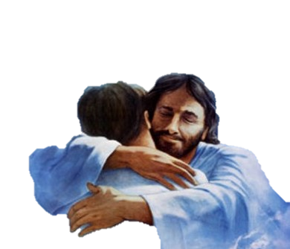
P.: E, agora, oremos como Jesus nos ensinou:
C.: Pai nosso ...
P.: A paz do Senhor seja com todos vocês.
C.: E contigo também!
GESTO DA PAZ
P.: O Cálice da bênção que abençoamos é a comunhão do sangue de Cristo; o pão que partimos é a comunhão do corpo de Cristo.
C.: Nós, embora muitos, somos um só corpo.
P.: Vinde, pois tudo já está preparado! Experimentem a bondade do Senhor.

Slide 22
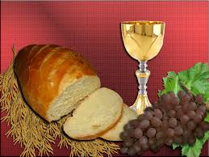
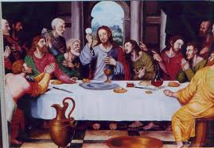
Distribuição
da
Santa
Ceia

Slide 23
ORAÇÃO PÓS-COMUNHÃO
P.: Todo-Poderoso Deus, agradecemos-te porque nos restauraste através da comunhão do corpo e sangue de teu Filho. Concede, em tua bondade, que essa Ceia nos fortaleça na fé em ti e no amor a nosso próximo. Isto te pedimos por Jesus Cristo, nosso Senhor.
C.: Amém!

Slide 24

19. Avisos

Slide 25
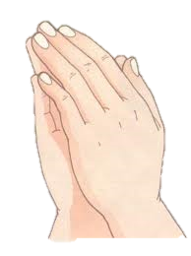
20. Hino para coleta: 184 do HPD
21. Oração de intercessão intercalada com o canto comunitário:
/:Envia teu Espírito Senhor, e renova a face da terra.:/

Slide 26
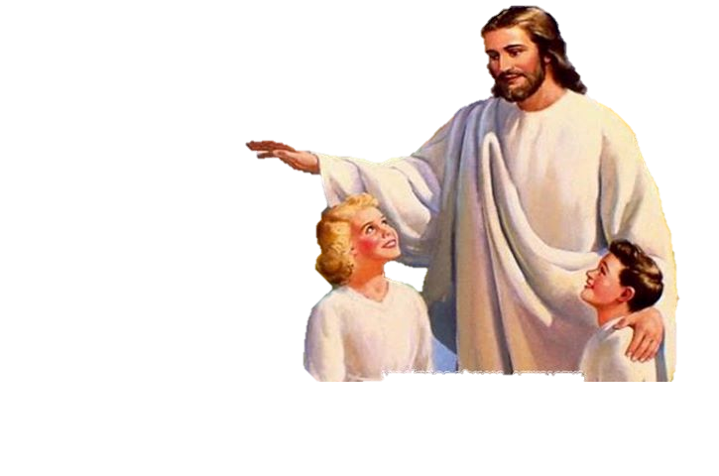
23. Bênção
Apresentação dos Confirmandos
24. Envio
25. Poslúdio
Jesus Cristo diz: “Em verdade vos digo que, sempre que o fizestes a um destes meus irmãos, mesmo dos mais pequeninos, a mim o fizestes.” Mateus 25.40

